Slide 1
E-ink room reservation display
Baptiste Pattyn, Michel Dequick,
Stijn Declerck, Ine Vanderhaeghe

Slide 2
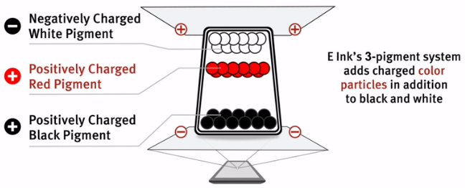
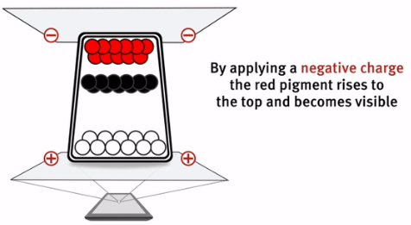
E-ink display

Slide 3
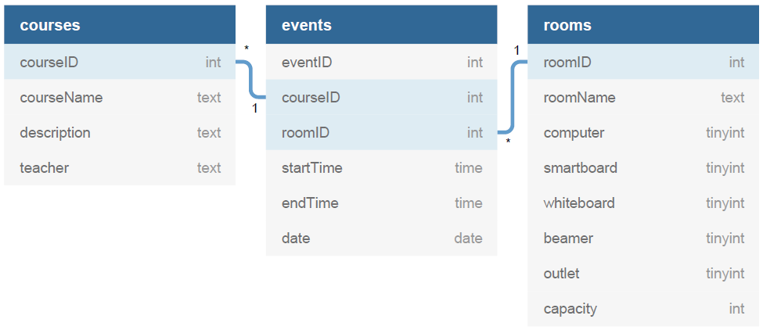
Databank

Slide 4
Wifi Access Point

Slide 5
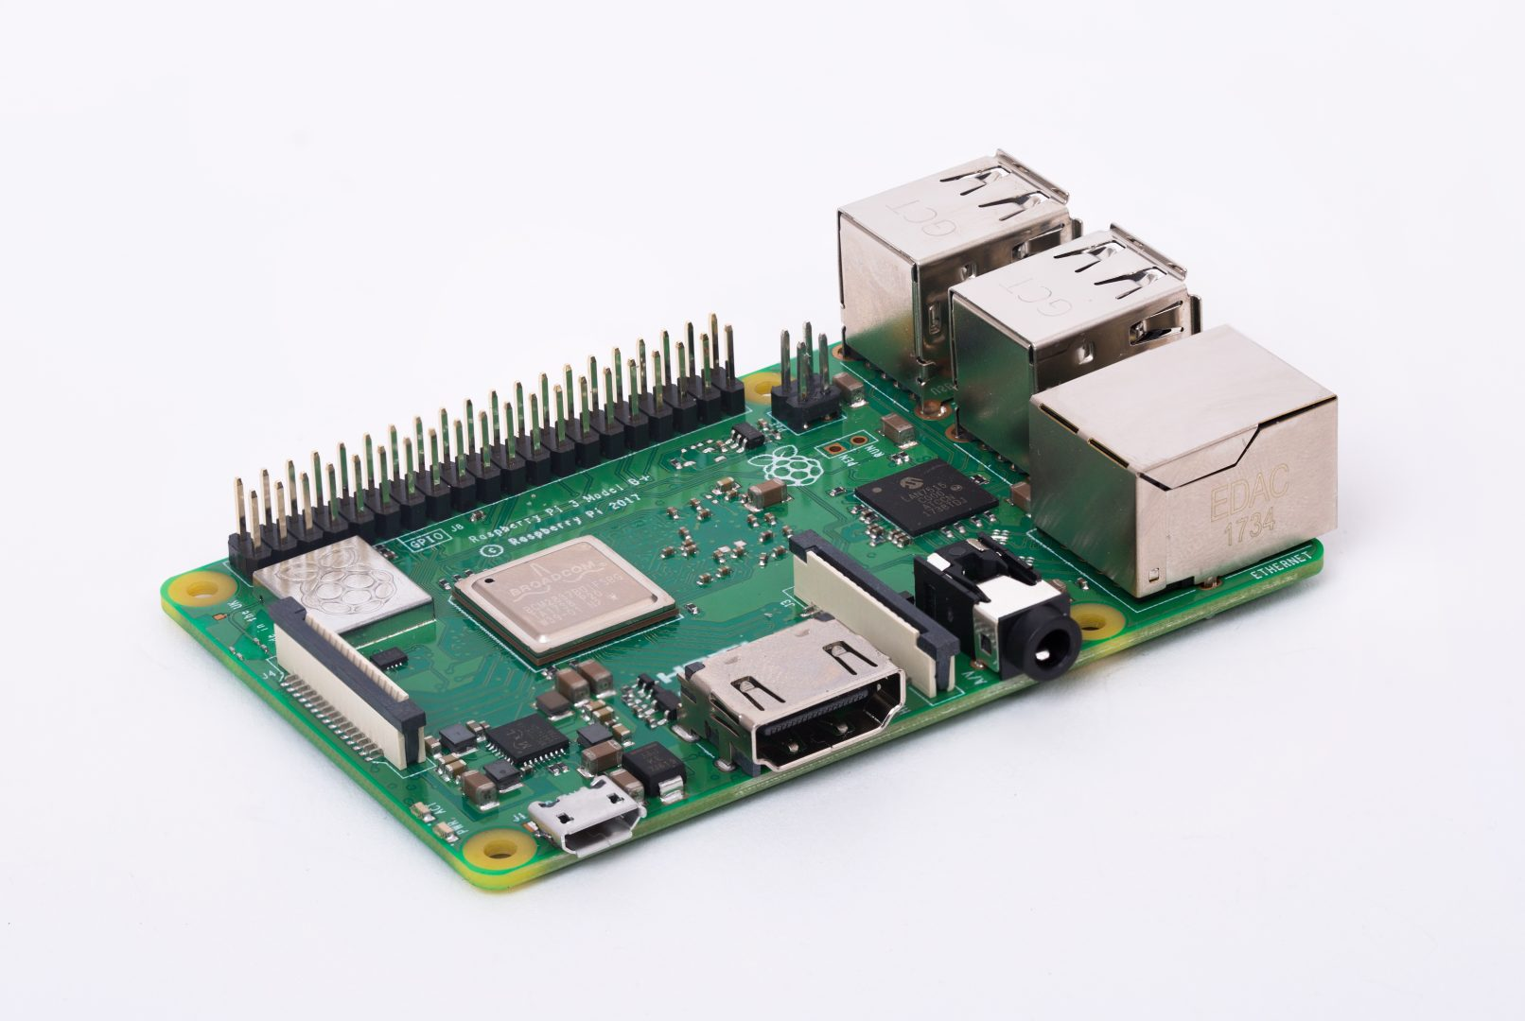

Wifi Acces Point (WAP)
Raspberry Pi Model 3 b+
Twee services:
Hostapd
Opzetten van het access point
SSID en wachtwoord vastleggen
Dnsmasq
DHCP server (Dynamic Host Configuration Protocol)
Kent dynamisch IP adressen toe
Range 192.168.0.11-192.168.0.30

Slide 6
Webserver

Slide 7
Webserver
Apache 2.4 server
Ondersteunt PHP en HTML
Communicatie met SQL database

Slide 8
SQL Database

